Slide 1

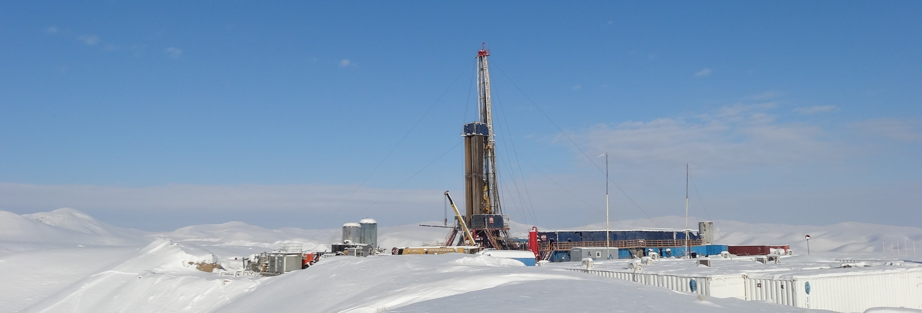
ООО «Сервисные Инновационные Технологии Энергетического Комплекса – Центр»
«СИНТЭК-Центр»
«Инновационные технологии ремонтно-изоляционных работ на нефтяных и газовых скважинах»
2017

Slide 2

Сведения о компании
ООО «СИНТЭК-Центр» с 2006 года предоставляет следующие услуги:
- подбор оптимальных технологий на основе лабораторных испытаний с последующей адаптацией на месторождениях Заказчика;
- ремонтно–изоляционные работы скважин;
- повышение нефтеотдачи пластов;
- тампонажные работы;
- собственное производство материалов.
Производственные подразделения:
- Республика Башкортостан (г. Октябрьский);
- Республика Коми (г. Усинск, г. Ухта);
- Самарская область (г. Суходол);
- Республика Казахстан (г. Актау).
- Республика Азербайджан (г. Баку)

Slide 3
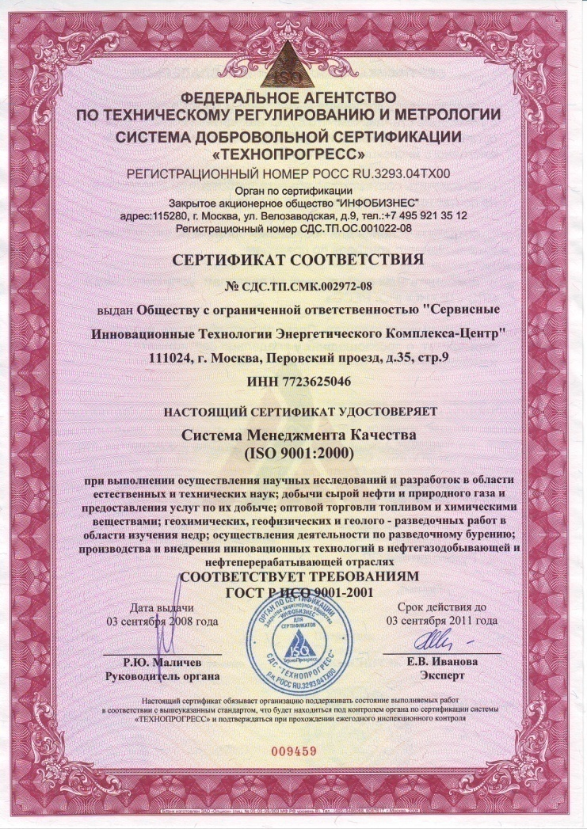
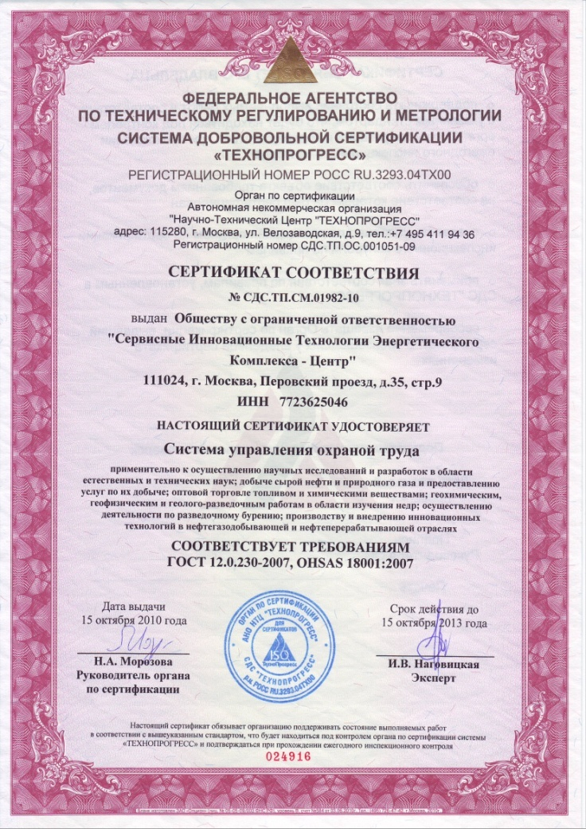
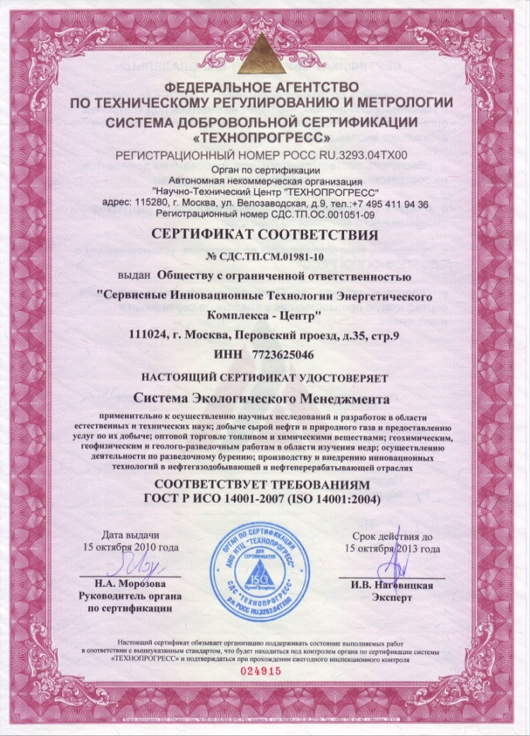
Сертификация
1. Система Экологического
Менеджмента
ISO 14001:2004
2. Система управления
охраной труда
OHSAS 18001:2007
3. Система Менеджмента
Качества
ISO 9001:2000

Slide 4
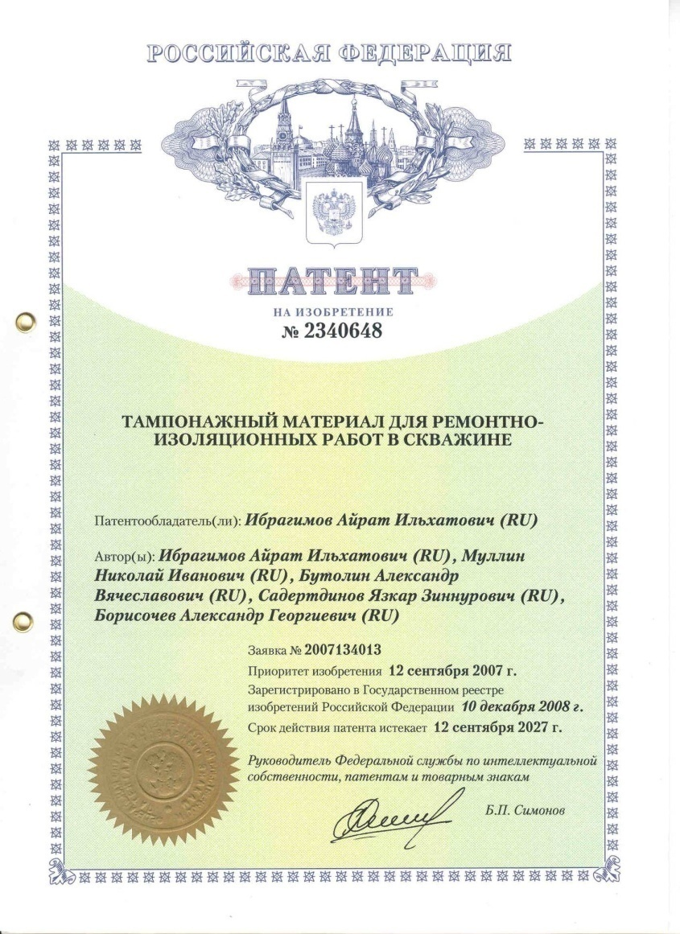
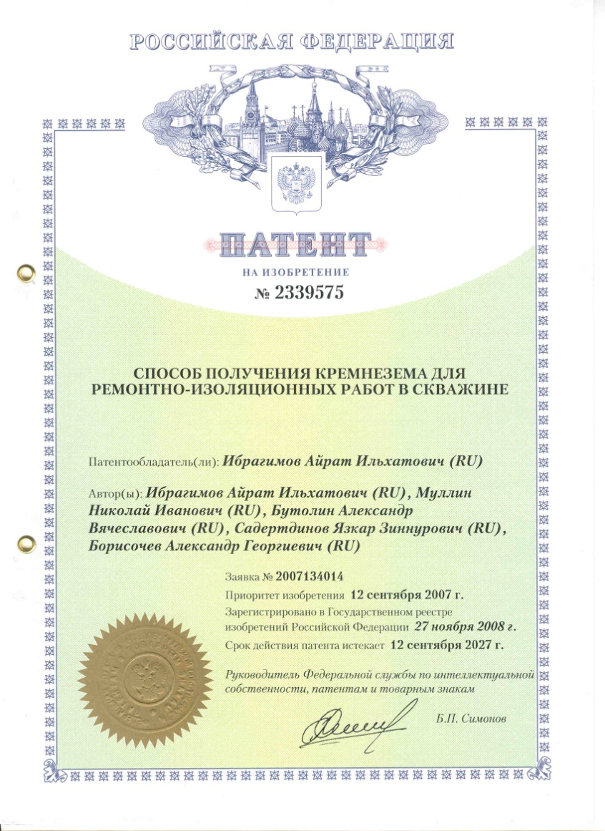
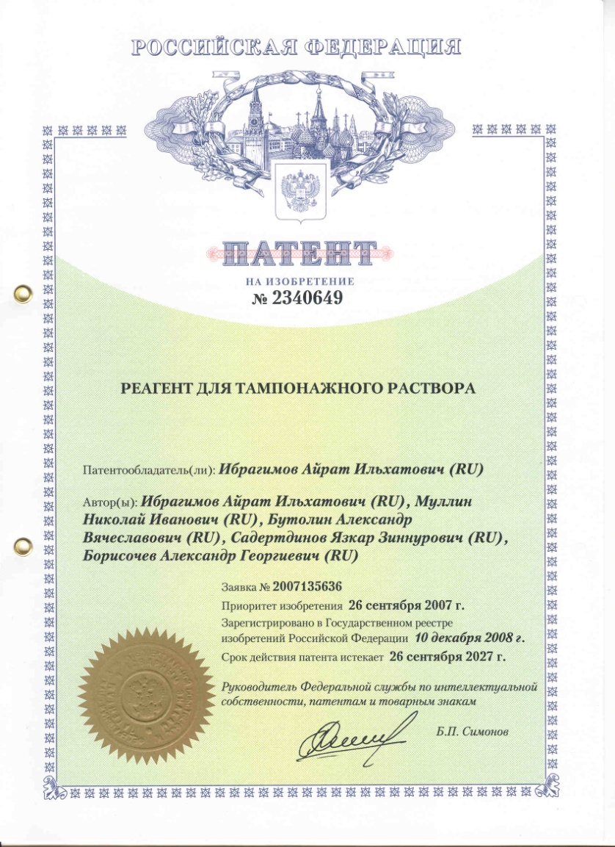
Разработка и производство материалов
Патенты
Патент на Изобретение: «Тампонажный материал для Ремонтно-Изоляционных работ в скважине» №2340648 (ТК «Гранит»)
Патент на Изобретение: «Способ получения кремнезема для ремонтно-изоляционных работ в скважине» №2339575 (Продукт «Изопласт»)
Патент на Изобретение: «Реагент для тампонажного раствора» №2340649 (РП «Монолит»)

Slide 5
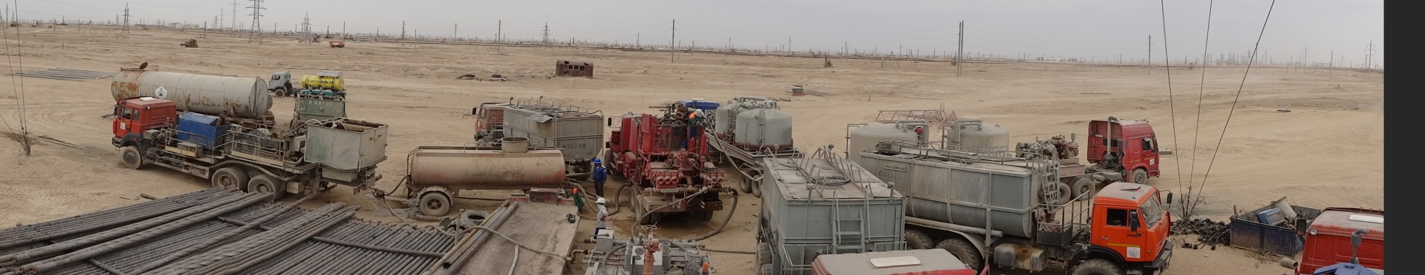
Межколонные давления (МКД) в нефтяных и газовых скважинах
Одним из факторов техногенного и экологического риска при эксплуатации нефтяных и газовых месторождений являются межколонные давления (МКД), возникающие в зацементированном кольцевом пространстве скважин. Из осложнений, связанных с МКД, наиболее опасным является межколонное проявление, при котором неконтролируемое поступление пластового флюида в межколонное пространство (МКП) с дальнейшим его выходом к устью скважины.
Все это создает угрозу нарушения целостности обсадных колонн и разгерметизации устьевого оборудования, что может привести к образованию техногенных залежей, грифонов или неуправляемому фонтану.

Slide 6
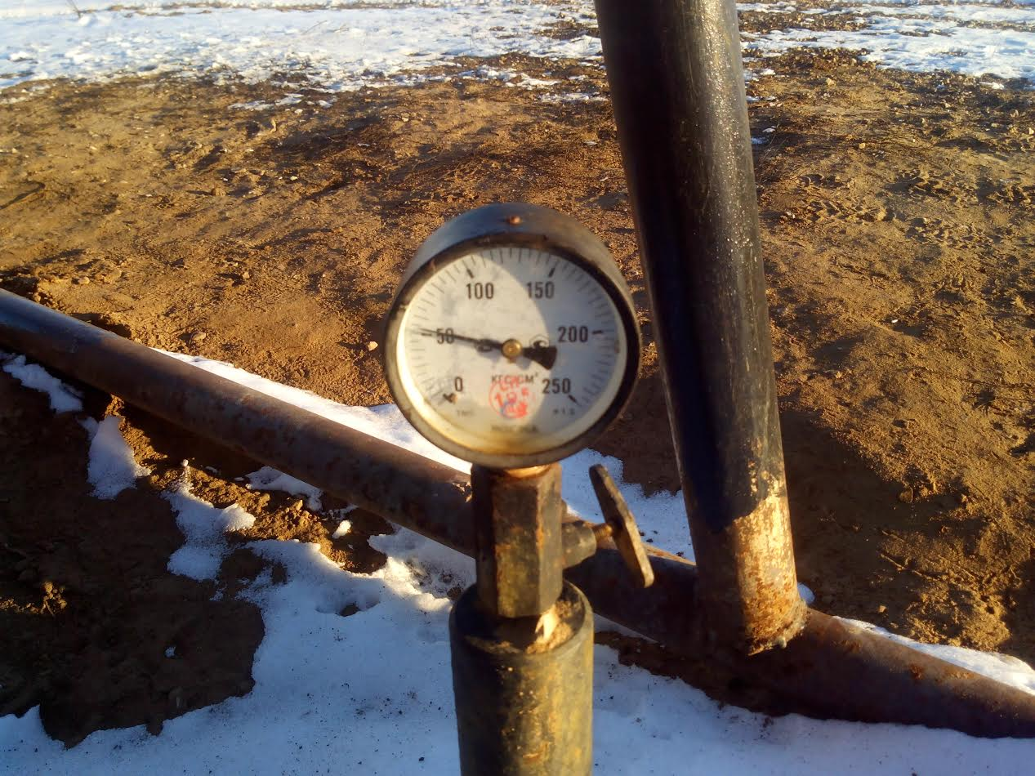
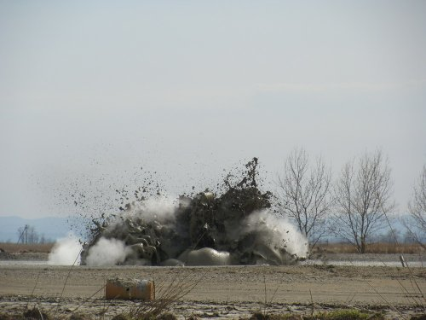
Причины межколонных давлений
- Негерметичность устьевого оборудования (колонная головка);
- Негерметичность резьбовых соединений колонны );
- Низкое качество цементного кольца (микрозазоры и каналы
в цементном кольце);
-Комбинация выше перечисленных причин.

Slide 7
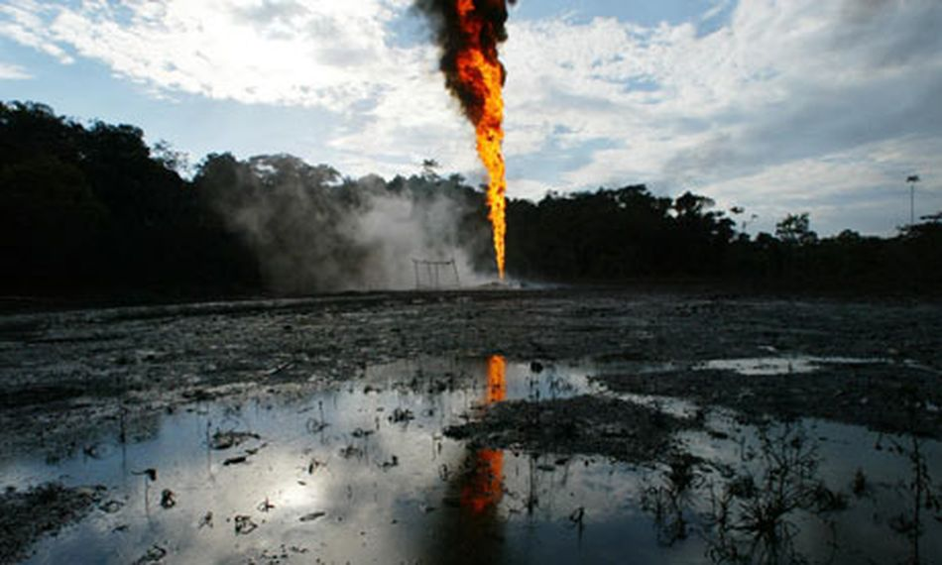
Решение проблемы
ООО «СИНТЭК-Центр» найдено решение которое успешно применяется в ряде нефтегазодобывающих компаний РФ и СНГ.
Разработана тампонажная композиция «Гранит» позволяющая герметизировать межколонное пространство путем встречной заливки без остановки скважины на КРС («без подходный метод»).

Slide 8
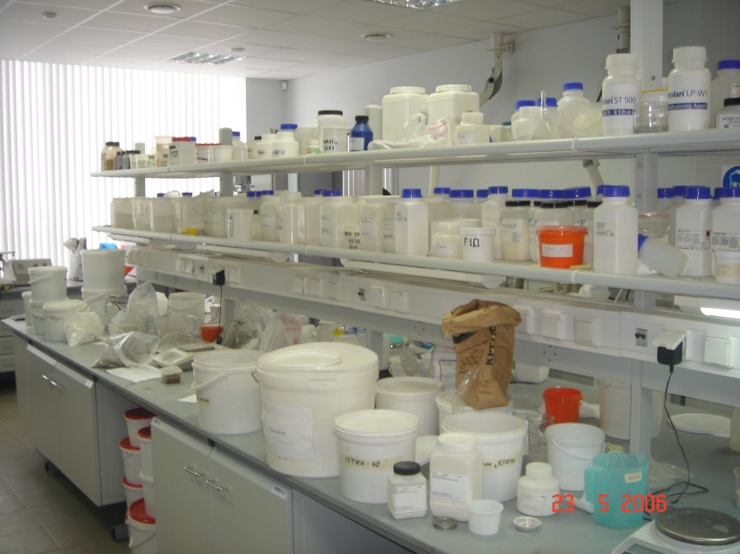
Описание тампонажной композиции
ТК «ГРАНИТ» - тампонажная композиция, обладающая:
- высокой текучестью;
- большей проникающей способность по сравнению с цементными растворами;
- регулируемым процессом полимеризации;
- более высокими прочностными характеристиками после полного отверждения.
Условие эффективного применения - приемистость интервала ремонта от падения давления до 150 м³/сут.
- Работает в температурных условиях от -8С* до +250С*
Применяется для:
- ЛНЭК; ЛЗКЦ; Ликвидации МКП
- отключения обводненных пластов (пропластков).

Slide 9
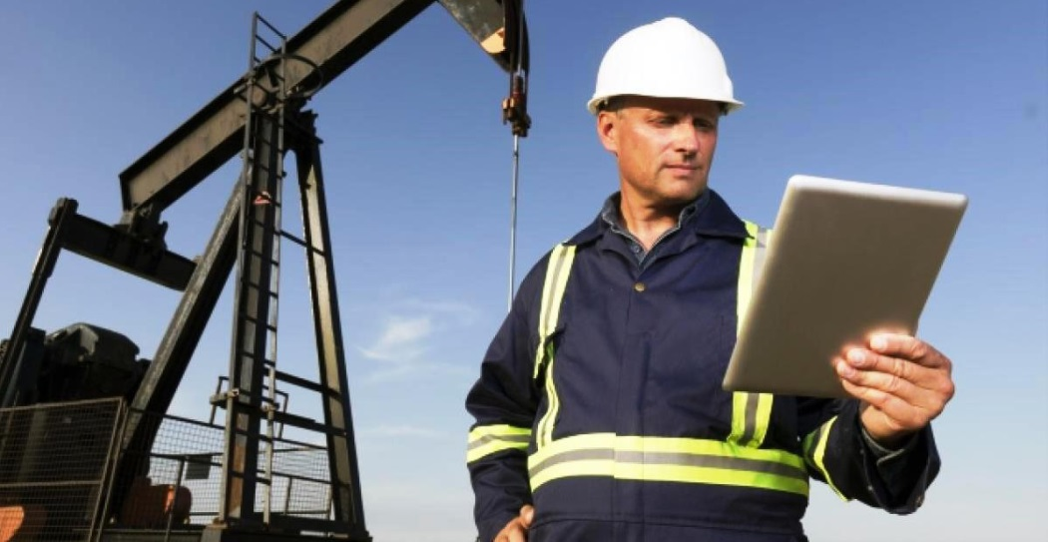
Инженерное сопровождение ремонтно-изоляционных работ
1. Анализ состояния скважины.
2. Определение оптимальной технологии ремонтных работ и
используемых материалов.
3. Оценка рисков.
4. Составление проекта плана работ.
5. Выполнение запланированных работ на скважине в
соответствии с утвержденным планом.
6. Составление отчета о выполненных работ.

Slide 10
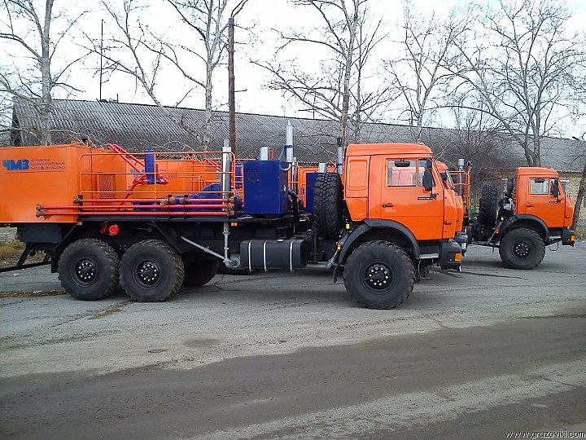
Материалы и оборудования
Расход реагентов на 1 скв/операцию
по герметизации МКП
ТК «Гранит» – 600-10000л.
Используется ЦА-320, устьевой нагнетатель высокого давления, манометры, устьевые задвижки.
Емкость, ППУ (в зимнее время года)

Slide 11
Сравнение прочностных испытаний Цемент ПЦТ-1G и ТК Гранит
 | Параметры | Ед. изм. | Керн породы в нормальных условиях |  | Керн породы насыщенный нефтепродуктами |  | Керн породы водонасыщенный
 | Тампонажный материал |  | ПЦТ-1G (без добавки) | ТК"Гранит-А" | ПЦТ-1G (без добавки) | ТК"Гранит-А" | ПЦТ-1G (без добавки) | ТК"Гранит-А"
 | отвердитель для ТК "Гранит-А" |  |  | катализатор |  | катализатор |  | катализатор
 | дозировка отвердителя от ТК "Гранит-А" | % |  | 12 |  | 12 |  | 12
 | Температура испытаний | °С | 72 | 72 | 72 | 72 | 72 | 72
 | Адгезия к керну через 24 часа | МПа | 0,02 | 0.97 | 0 | 0.84 | 0,02 | 1.45
 | Прочность на сжатие композиции через 24 часа | МПа | 37 | 37 | 20,5 | 20.5 | 37 | 37
 | Усилие на сдвиг композиции (керн+добавка+металл+добавка+керн) через 24 часа | МПа | 0,01 | 1.9 | 0 | 1.33 | 0,01 | 1.74
Данное значение предел нагружения прибора. Образец выдержал данную нагрузку
Разрушение керна. Предел прочности данного образца меньше предела нагружения прибора. Образец не выдержал данную нагрузку.
При исследовании на сдвиг:
для породы неколлектора (сухой) и породы коллектора водонасыщенного отрыв происходил по контакту металл-тампонажный материал;
для породы коллектора нефтенасыщенного – по контакту порода-тампонажный материал.

Slide 12
Регионы деятельности общества
Российские
компании
Зарубежные
компании
ПАО НК «Роснефть»
НК
«Узбекнефтегаз»
АО «Зарубежнефть»
Компании
Казахстана
ПАО «НОВАТЭК»
ПАО «АНК-Башнефть»
ONGS
Индия
ПАО «Газпром нефть»
ОАО «Славнефть-МНГ»
Global Energy
Азербайджан
ПАО «ЛУКОЙЛ»
ННК Татарстана

Slide 13
Выполнение работ в 2006-2016 годах
(по видам технологий)

Slide 14
Технологическая успешность проведенных работ
в 2006-2016 годах (более 4000 скважино-операций)
Виды работ | % усп. средняя
Ликвидация негерметичности эксплуатационной колонны | 88
Отключение пласта при переходе на нижележащие объекты | 87
Отключение пласта при подготовке скважин к бурению бокового ствола | 91
Ликвидация заколонной циркуляции | 83,5
Ликвидация негерметичности МКП | 95
Ограничение водопритока | 82,1
Крепление эксплуатационных колонн | 95

Slide 15
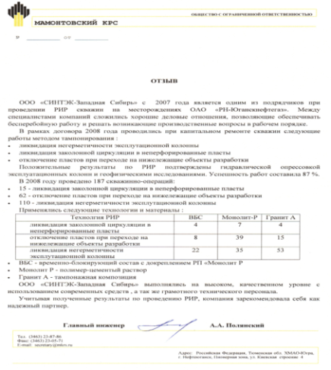
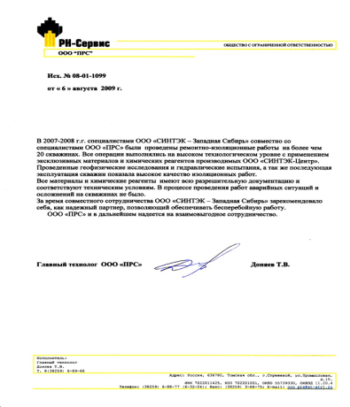
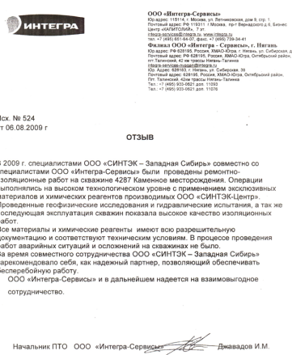
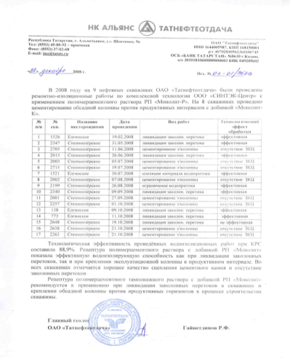
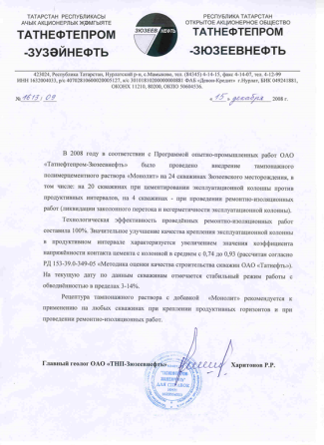
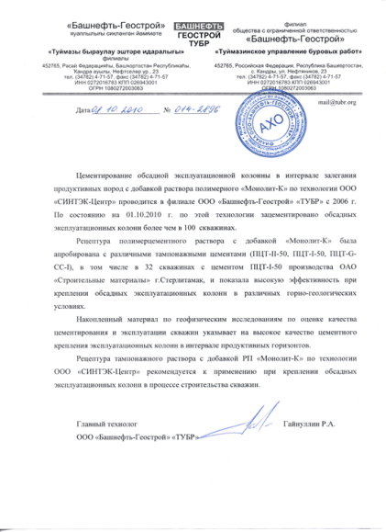
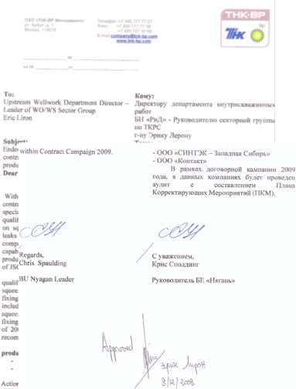
Отзывы заказчиков
Положительные отзывы Заказчиков
Подтверждение
успешности наших работ

Slide 16
Контактная информация
ООО «Сервисные Инновационные Технологии Энергетического Комплекса – Центр» («СИНТЭК-Центр»)
Адрес: 111024, г. Москва, Перовский проезд, д. 35, стр.9
Тел./факс (495) 671-51-72, 646-04-07
E-mail: office@7tec.ru
www.7tec.ru
Генеральный директор Ибрагимов Айрат Ильхатович
Первый заместитель Муллин Николай Иванович
генерального директора
Главный геолог Зинатуллин Марс Халиуллович

